Slide 1
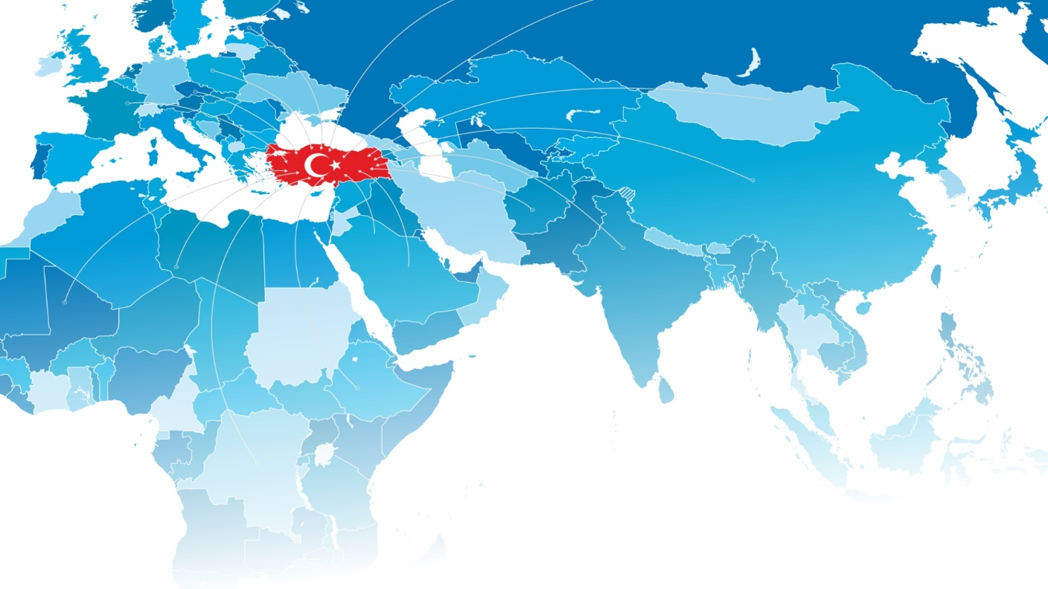
ISSA TURKEY HAKKINDA
ISSA-TURKEY BAŞKANI
DR. DURSUN AYDIN
2018

Slide 2
SUNUM PLANI
ISSA-TURKEY HAKKINDA
FAALİYETLERİMİZ
BUGÜNE KADAR YAPTIKLARIMIZ
DERNEĞİMİZİN ÇALIŞMALARI HAKKINDA
HEDEF ÜLKELER VE POTANSİYEL KİTLE
YURTDIŞINDA PROGRAMLARIMIZI NASIL DUYURUYORUZ?
DERNEĞİMİZE ÜYELİĞİN AVANTAJLARI
HEP BİRLİKTE BÜYÜK TÜRKİYE İÇİN

Slide 3
ISSA-TURKEY HAKKINDA
Uluslararası Öğrenci Hizmetleri Derneği (ISSA) 2015 yılında
Ankara’da kurulmuş bir STK’ dır.
AMAÇLARIMIZ
Türk Üniversitelerini yurtdışında tanıtmak,
Türk Üniversitelerine uluslararası öğrenci kazandırmak,
Türkiye’de okuyan misafir öğrencilere destek olmak ve danışmanlık
hizmeti vermek,
www.issa.org.tr

Slide 4
FAALİYETLERİMİZ
Yurtdışında eğitim fuarları düzenliyoruz,
Yurtdışında tanıtım amaçlı Lise ve Üniversite gezileri ve seminerler düzenliyoruz,
Öğrenci değişim programı kapsamında yabancı üniversiteler ile işbirliği yapıyoruz,
Tanıtım amaçlı kitaplar, filmler ve sosyal medya çalışmaları yapıyoruz,
Türkiye’ye yurtdışından uluslararası öğrenci getiriyoruz.
www.issa.org.tr

Slide 5
BUGÜNE KADAR YAPTIKLARIMIZ
Birçok ülkede 20'ye yakın uluslararası eğitim fuar düzenledik,
Yurtdışında birçok okul gezileri ve seminerler düzenledik,
Ekonomi Bakanlığının tanıtım destek mevzuatı hakkında eğitimler düzenledik,
Yurtiçinde üniversite ve resmi kurumlara ziyaretlerde bulunduk,
www.issa.org.tr

Slide 6
DERNEĞİMİZİN ÇALIŞMALARI HAKKINDA
Uluslararası öğrencilere yönelik ‘EDUCATION IN TURKEY’ isimli 5 dilde kitap hazırladık,
‘Türkiye’ de okumak bir sevdadır’ isimli 5 dilde tanıtım filmi hazırladık,
Faaliyetlerimizi ve güncel konuları anlatan web sitemizi hazırladık, (www.issa.org.tr)
Uluslararası öğrencilere yönelik üniversitelerimizi anlatan 5 dilde yayınlanacak
kapsamlı bir web sitesi çalışmalarına başladık (www.eduinturkey.org)
Yurtdışı Üniversite tanıtımlarımız devam etmektedir .
www.issa.org.tr

Slide 7
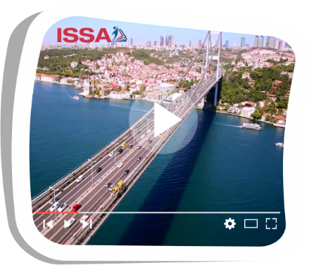
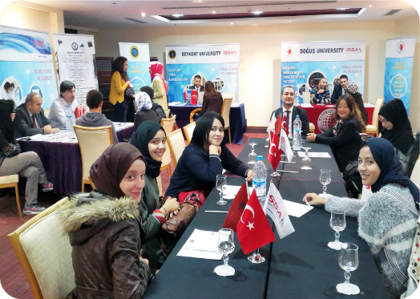
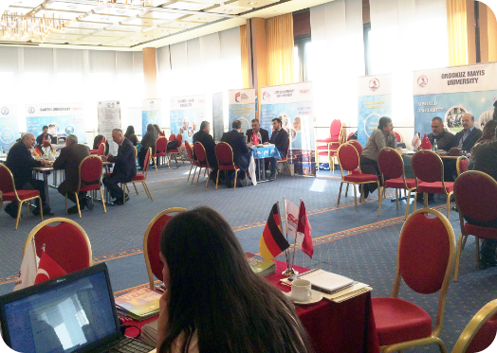
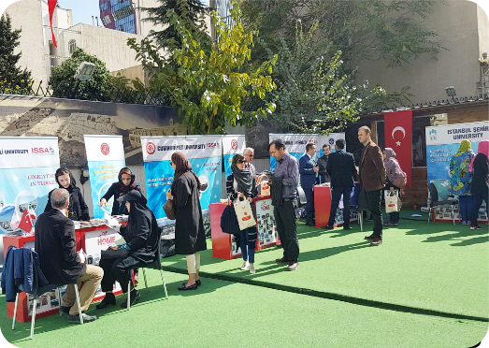
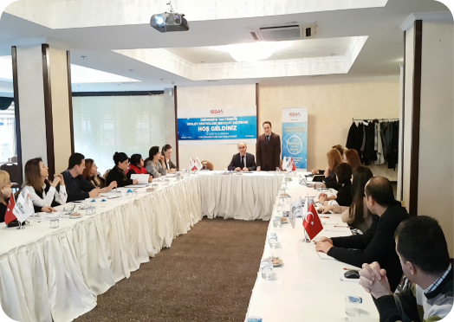
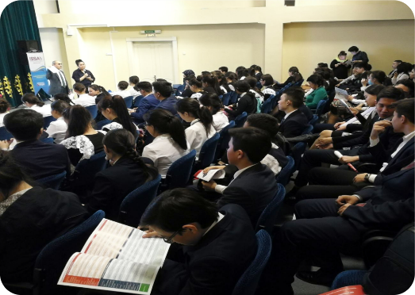
‘Türkiye’ de okumak bir sevdadır’ isimli
5 dilde tanıtım filmi hazırladık.
‘EDUCATION IN TURKEY’ isimli 5 dilde kitap hazırladık.
Faaliyetlerimizi ve güncel konuları anlatan
web sitemizi hazırladık.
Bir çok ülkede fuar, seminer, okul gezileri ve ziyaretler gerçekleştirdik.

Slide 8
HEDEF ÜLKELER VE POTANSİYEL KİTLE
HEDEF ÜLKELER
Afrika ülkeleri (Tunus, Fas)
Orta Asya ülkeleri (Kazakistan, Rusya)
Komşu ülkeler (İran, Gürcistan)
Avrupa ülkeleri (Almanya ve Belçika’da ki Türk vatandaşlarımıza yönelik çalışmalar)
HEDEF KİTLE
Lisans öğrencileri (Kolej ve Liseler)
Yüksek Lisans, Doktora (Üniversiteler ve mezunları)
Türkçe öğrenmek isteyenler (Tüm gençler)
Öğrenci değişim programı katılımcıları ve tarafları
www.issa.org.tr

Slide 9
YURTDIŞINDA PROGRAMLARIMIZI NASIL DUYURUYORUZ?
Tanıtım etkinliği yaptığımız ülkelerde temsilcilerimiz olup organizasyonu
bizzat yürütmektedirler.
Tanıtım programlarımız etkin şekilde sosyal medya, basın ve yayın
organlarından duyurulmaktadır.
Okulların içinde ve bahçelerinde duyurular yapılmakta el ilanları dağıtılmaktadır.
Ülkede bulunan Türkiye’nin resmi kurumlarının (Büyükelçilik, Konsolosluk ve
Yunus Emre Müdürlükleri) web sitelerinde duyurular yapılmaktadır.
Dernek portföyündeki öğrencilere bizzat e-posta ve mesajlar gönderilerek
duyurular yapılmaktadır.
www.issa.org.tr

Slide 10
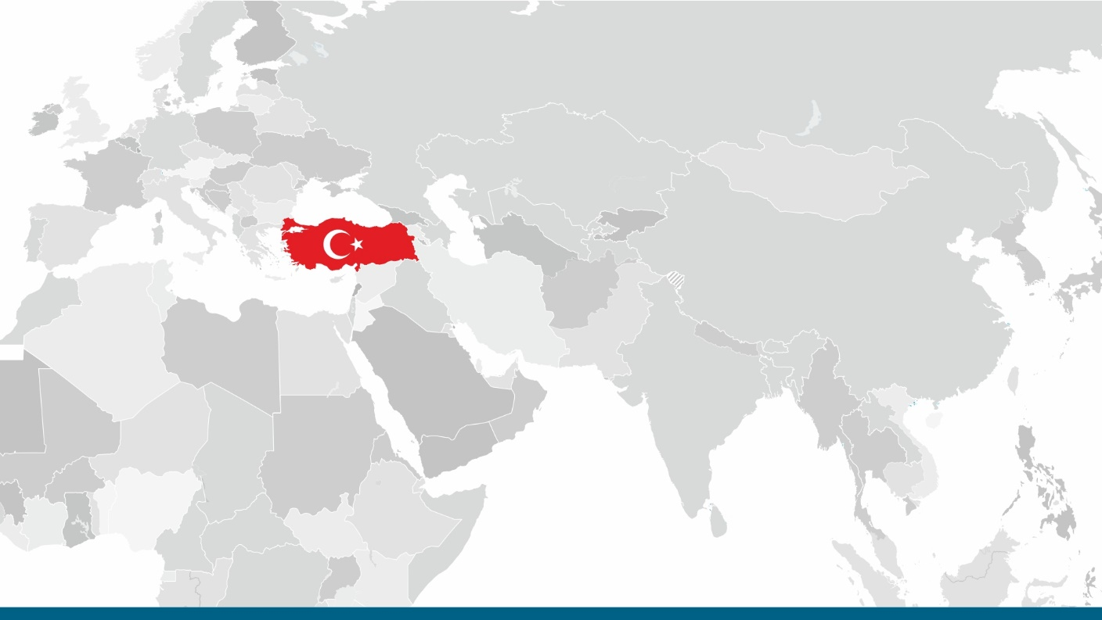
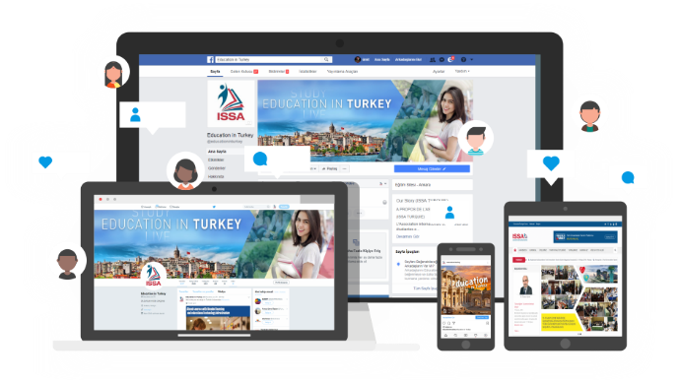
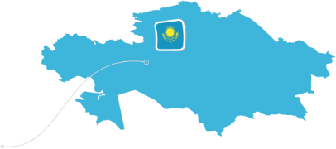
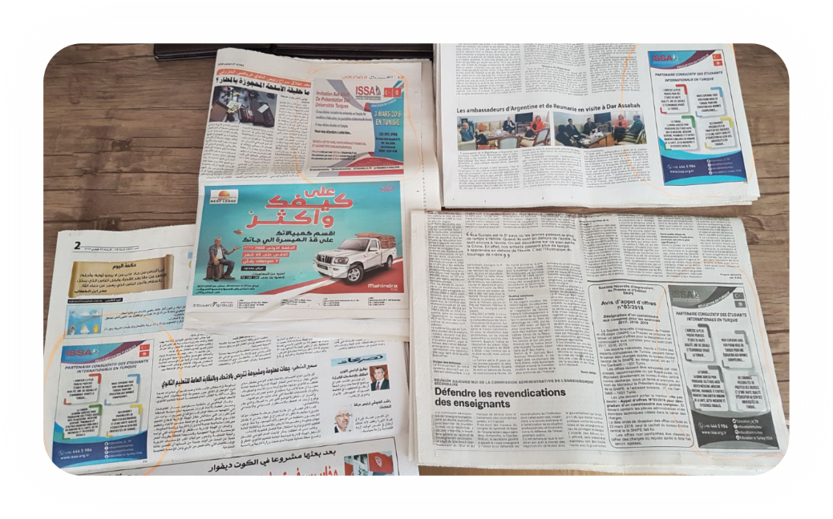
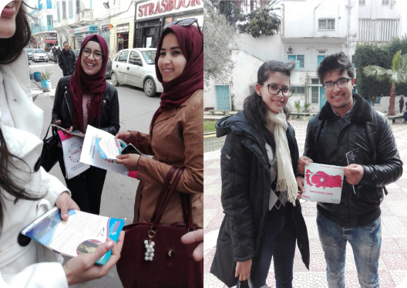
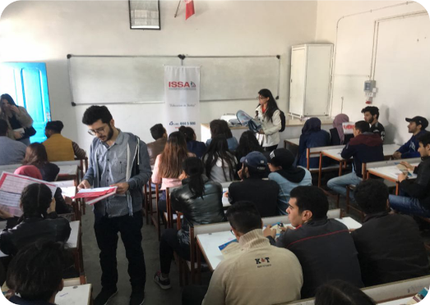
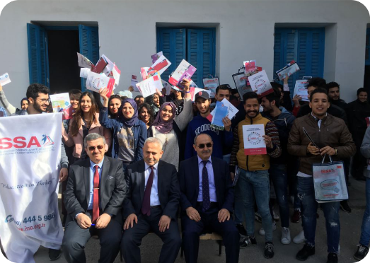
HEDEF ÜLKELER
NASIL DUYURUYORUZ?
Tanıtım programlarımız sosyal medya, basılı medya ve
okul bahçeleri ve içlerinde etkin şekilde duyurulmaktadır.

Slide 11
DERNEĞİMİZE ÜYELİĞİN AVANTAJLARI
Web sitemiz, sosyal medya ve tüm tanıtım materyallerimizde logonuz olacak
ve tanıtımlarınız yapılacaktır.
Fuarlarımıza katılmasanız bile fuar alanına göndereceğiniz tanıtım
broşürleriniz tarafımızdan dağıtılacaktır.
Ekonomi Bakanlığının desteklerinde ve dosya hazırlanmasında ücretsiz
danışmanlık verilecek.
Derneğimize başvuran yabancı öğrenciler öncelikli olarak üyelerimize
yönlendirilecektir.
Üyelik aidatı yıllık 300 USD peşin alınacaktır.
www.issa.org.tr

Slide 12
ÜYELERİMİZ
www.issa.org.tr

Slide 13
HEDEFİMİZ
Hep Birlikte Güçlü Türkiye İçin;
2023'te 250 Bin Uluslararası Öğrenciyi misafir etmek.
Bölgesinde Eğitimin Cazibe Merkezi Olmak.
ISSA-TURKEY BAŞKANI
DR. DURSUN AYDIN

Slide 14
444 5986
www.issa.org.tr
issa@issa.org.tr

